Slide 1

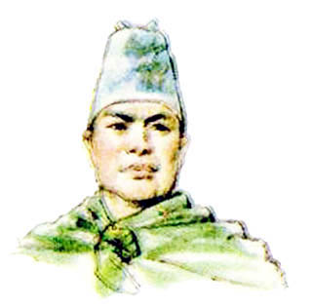
苏教版小语教材第十册
10、郑和远航

Slide 2
郑和远航，规模之大，时间之长，范围之广，达到了当时世界航海事业的顶峰。它表现了我国古代人民顽强的探索精神，也开阔了中国人的眼界。郑和出使，促进了我国和亚非许多国家的经济文化交流和友好往来。直到现在，有关国家还流传着三保太监下西洋的故事。

Slide 3
研读主题：
1、哪些小节你充分感受到是达到了航海事业的“顶峰”？
2、哪些小节又让你感受到古代人民顽强的探索精神？
3、哪些小节让你知道是促进了经济文化交流和友好往来？

Slide 4


Slide 5
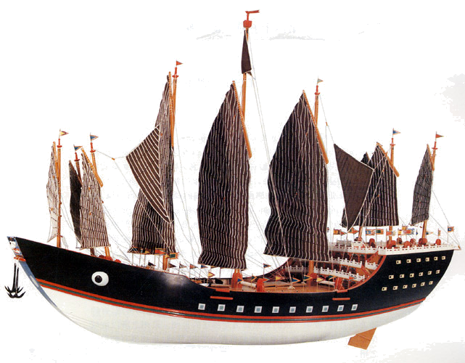
研读主题：航海事业的“顶峰”
两百多艘船只整齐地停靠在码头边。其中六十多艘大船特别雄伟壮观，这些大船又叫“宝船”。每艘宝船长148米，宽60米，有十多层楼房那么高。船上有九根桅杆和十二面风帆，可以乘坐一千多人，需由二三百人驾驶。船上配备着航海罗盘等当时最先进的仪器。紧挨着宝船的还有许多战船、粮船和水船。
148
60
十多
九
十二
一千多
二三百

Slide 6
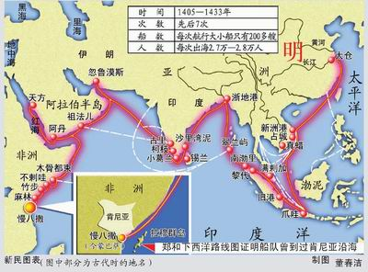
研读主题： 顽强的探索精神
郑和下西洋路线图

Slide 7
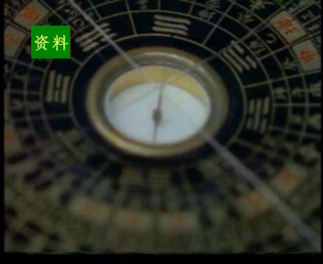

Slide 8
研读主题：促进了经济文化交流和友好往来
每到一个国家，郑和先把明成祖的信递交给国王，并代表明朝皇帝向他们赠送礼品，希望同他们友好交往。各国君臣看见船队规模宏大，使者的态度友好亲切，没有丝毫炫耀武力、威胁别人的意思，都表示热烈欢迎；
老百姓听说明朝的船队来了，也都扶老携幼，争相到海边观看。他们面对那些从来没有看见过的宝船，个个惊叹不已。当时中国的丝绸、瓷器早就名扬海外，沿途的百姓听说船队满载这些产品，都很高兴，纷纷用香料、珊瑚、珠宝等去换取中国的土特产品。
各地的商人十分乐意同中国人做生意。很多人还向中国客人赠送礼物，以表达友好的感情。

Slide 9




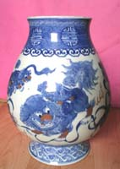
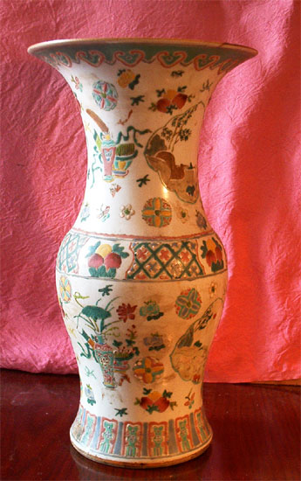
研读主题：促进了经济文化交流和友好往来

Slide 10
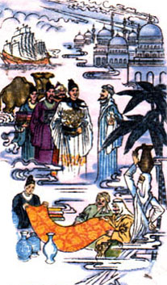

Slide 11
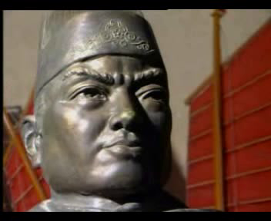

Slide 12
资料：
郑和远航87年之后，哥伦布才开始率领3艘小船到美洲去探险。98年后，比达伽玛才绕过好望角。114年后，麦哲伦才率领一艘战舰寰球航行。郑和比他们早了100多年，而且开创了世界之最，达到了当时航海事业的顶峰。2005年7月11日，也就是去年郑和下西洋600周年纪念活动中，我国把7月11日郑和下西洋首航的日期，定为中国法定的“航海日”；中国二十一万艘运输船舶齐声鸣笛，庆祝这个“航海日”的到来。因为这一天记载了中华民族历史上辉煌的一页。

Slide 13
郑和远航，规模之大，时间之长，范围之广，达到了当时世界航海事业的顶峰。它表现了我国古代人民顽强的探索精神，也开阔了中国人的眼界。郑和出使，促进了我国和亚非许多国家的经济文化交流和友好往来。直到现在，有关国家还流传着三保太监下西洋的故事。

